Slide 1
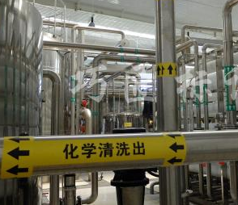
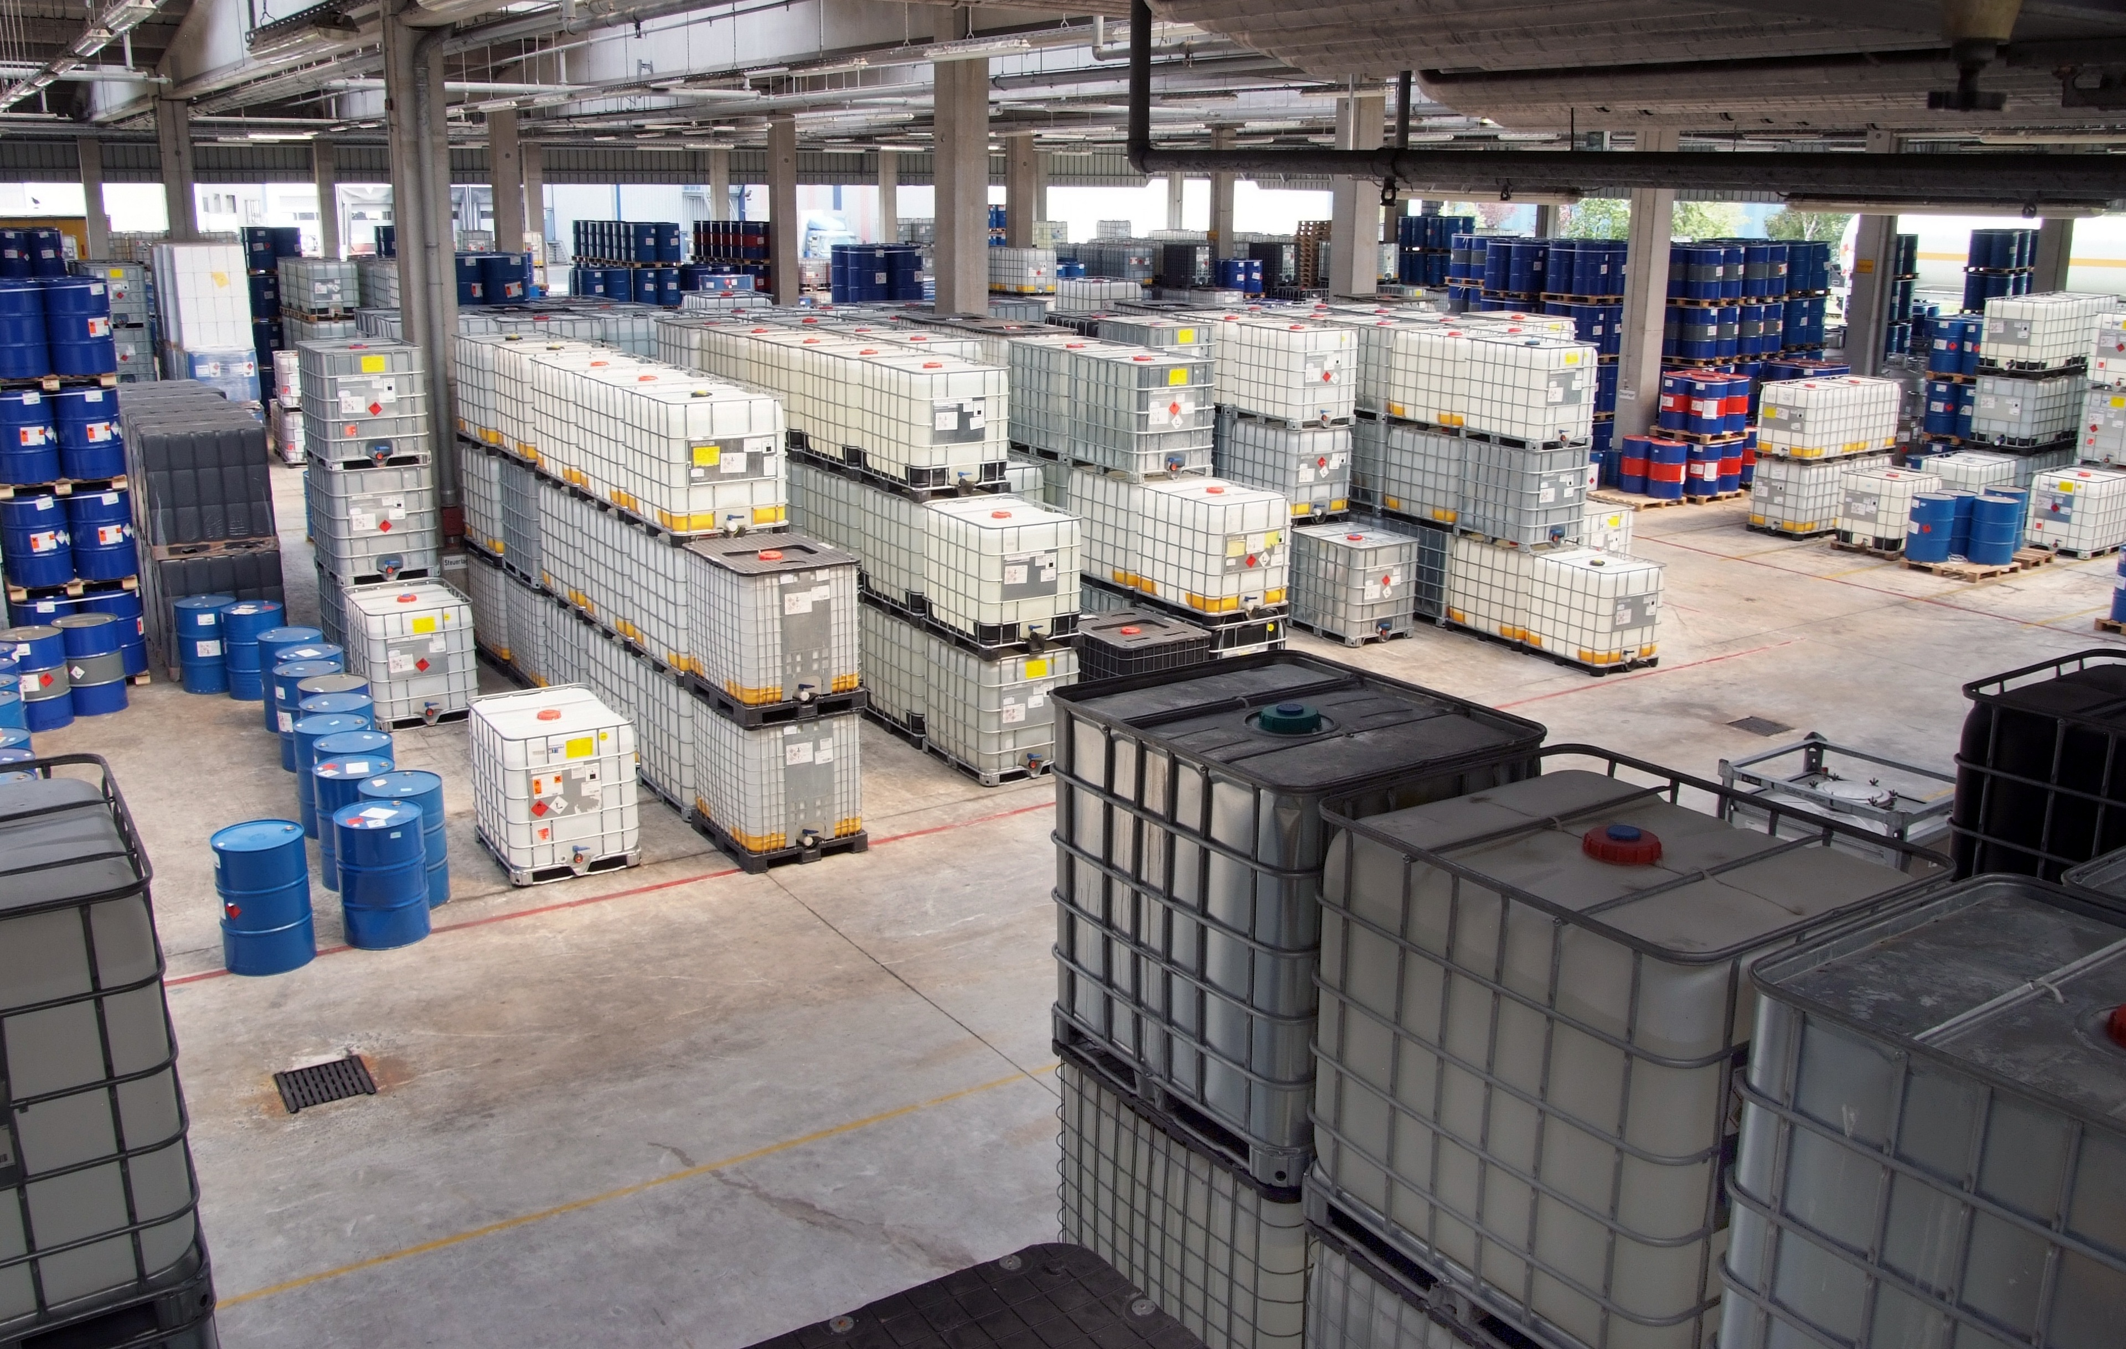
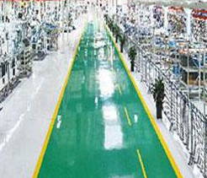
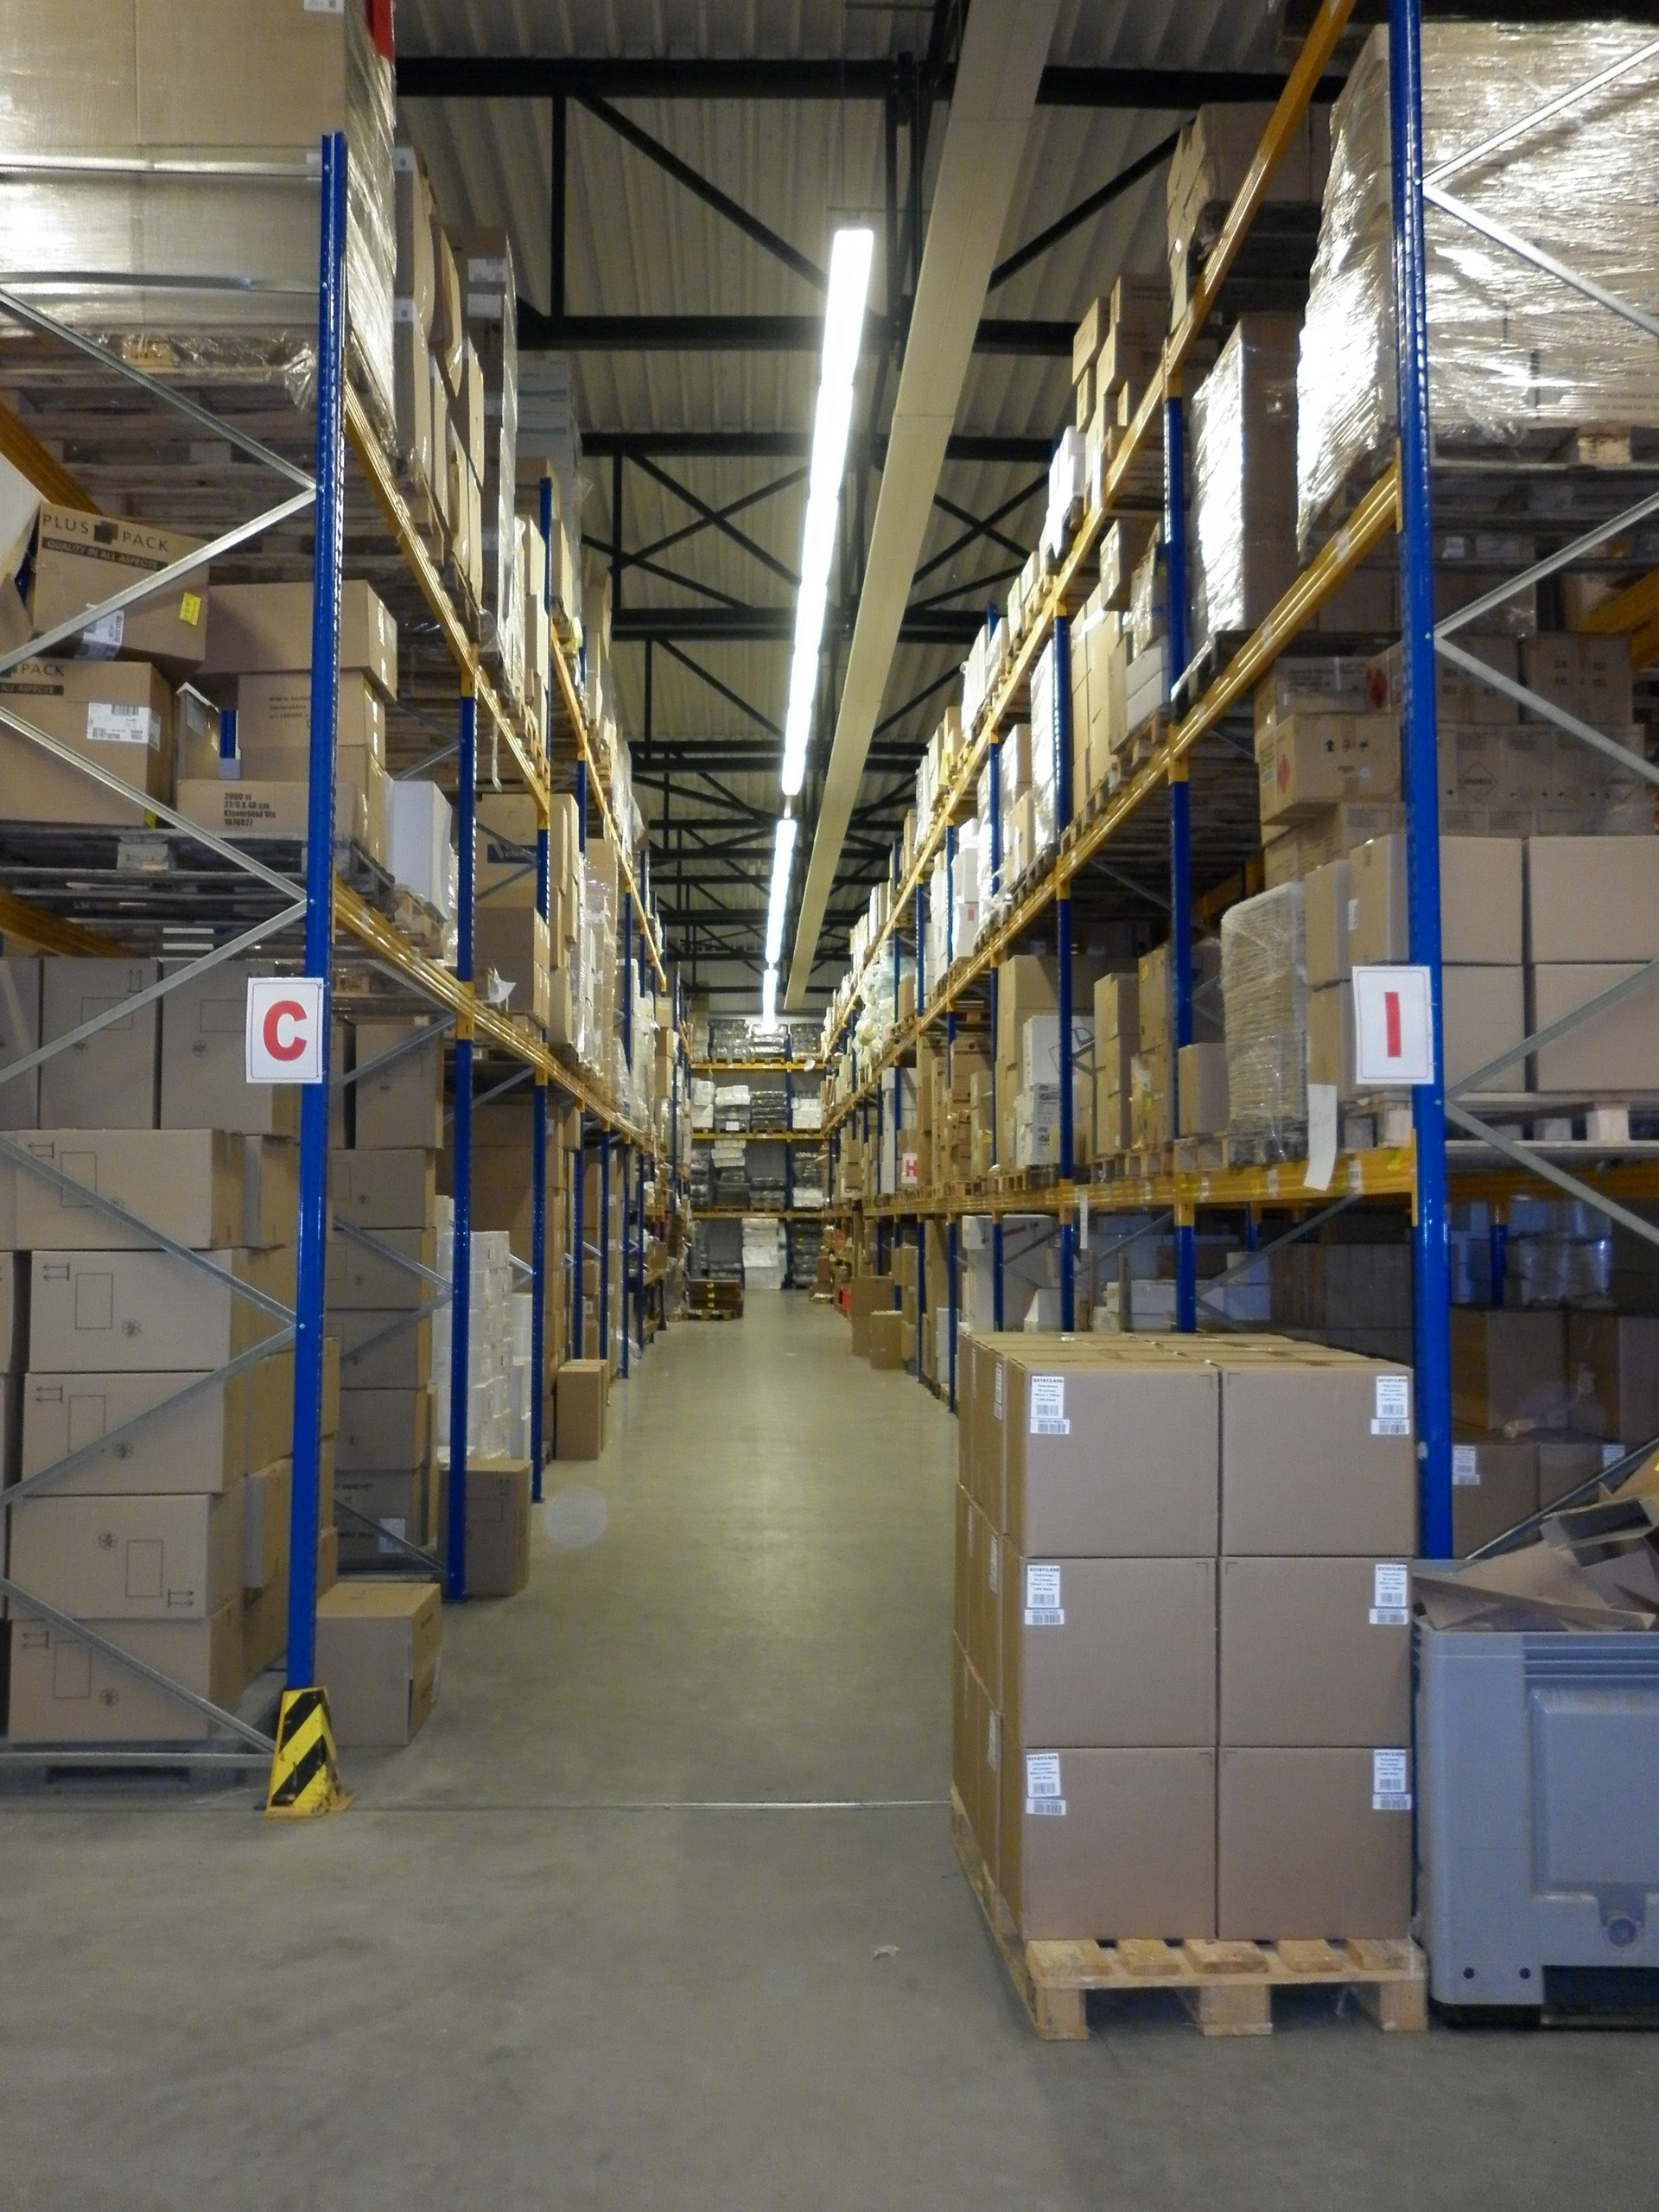
目视化手册
202X
YOUR LOGO

Slide 2
目录
01
01
颜色、线条标准
物料管理
02
02
目视化标识
安全管理
03
03
设备目视化
办公室目视管理

Slide 3
PART 01
颜色、线条标准
SIMPLE&MODERN

Slide 4
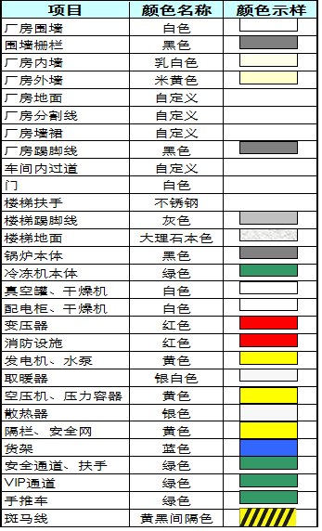
工厂基本颜色标准
目的 | 规范公司各种厂房，管道，设备等设施的基本色，使公司在整体上整齐划一。
对象 | 厂房、管道、设备等公司内所有设施。
标准 | 1、对所有工厂中会出现的各种设施统计列表； 2、针对所有设施表面颜色制定，可参照右图所示； 3、油漆或者涂料涂布； 4、具有不同请参照贵公司特色，但一种设施只有一个标准。
设计图说明

Slide 5
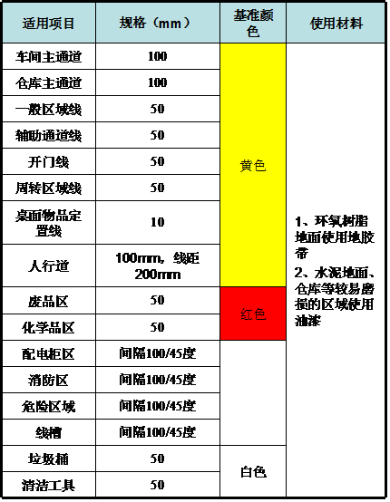
现场画线颜色管理
目的 | 对现场进行颜色管理，使现场规范化。
对象 | 生产车间所有工作场所。
标准 | 1、按管理要求在相应的地方刷不同颜色的油 漆； 2、划线的具体形状参照后面章节的相关规定。
设计图说明

Slide 6
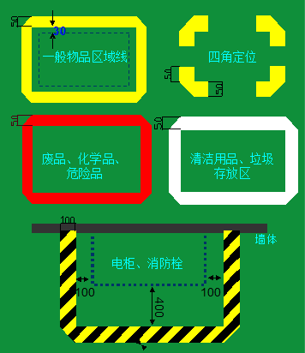
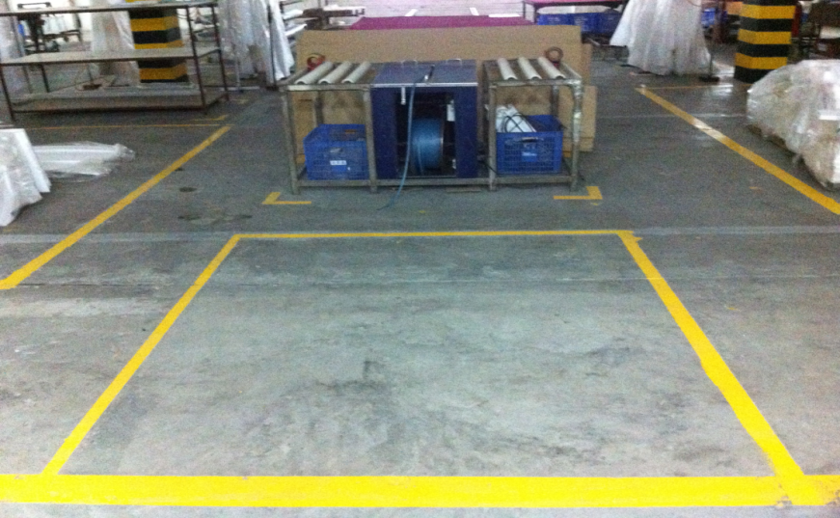
区域线、定位线的标识
目的 | 让所有人员熟悉物品摆放的区域线体颜色、规格，使现场物品类别清晰。
对象 | 所有物品的摆放。
标准 | 1、一般物品区域使用黄色区域线，线宽50mm； 2、生产中的废品、化学品、危险品的摆放使用红色区域线，线宽50mm； 3、卫生用品存放区域线使用白色线，线宽50mm； 4、电柜、消防栓等区域线使用斑马线绘制，线宽100mm； 5、区域内的物品定位采用四角定位，具体规格如右图所示； 6、各区域线的大小以摆放物品大小而定，物品摆放与区域线距离为：30mm≤距离≤50mm。
设计图说明
实物效果图

Slide 7
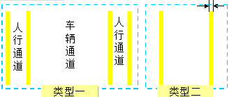
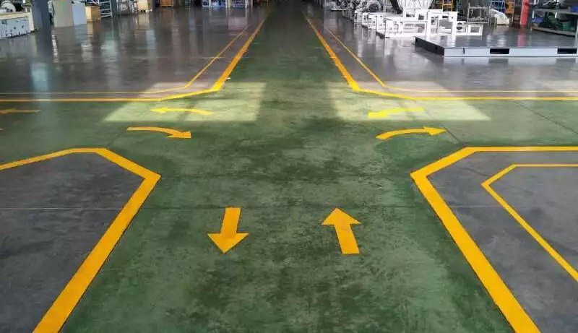
车间主干道标识线
目的 | 为了保护墙面与设备，区分人与车辆的通行，培养员工按道路通行的习惯。
对象 | 车间内部主干道通道。
标准 | 1.不断有车辆往来的汽车车间内标识（见右图一） 1）宽：100mm； 2）材料：油漆； 3）颜色：黄色； 4）通道分车辆通道人行通道，并标明“人行通道”字样； 2.通常工厂内的主干道（见右图二） 1）宽：100mm，材料：油漆或地胶带； 2）颜色：黄色。
设计图说明
100mm
实物效果图

Slide 8
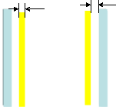
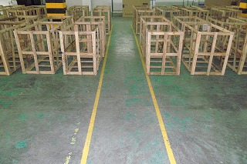
作业区通道标识方法
目的 | 区分人与物料的通行，培养员工按道路通行的习惯。
对象 | 现场通道，设备边缘、走廊、仓库通道。
标准 | 1、线宽：50mm； 2、材料：油漆或地胶带； 3、颜色：黄色； 4、距离设备50mm的位置按直线划线； 5、距离墙面120mm的位置按直线划线，墙面若有凸出的墙柱，相应的离墙柱120mm处划线； 6、若通道宽度大于1.5m，可在通道中间画中心线，线宽50mm，车辆往来较多，可规划出车行道和人行道（如右图）。
设计图说明
50mm
120mm
实物效果图

Slide 9

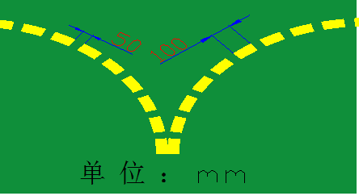
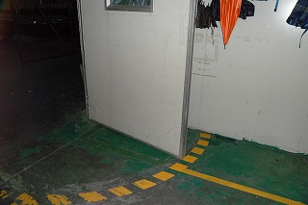
开门线的绘制标准
目的 | 通过标识门开时的旋转轨迹以保证门开关顺畅，明确门开关的范围。
对象 | 办公室、仓库、车间、各控制室等的门。
标准 | 1、以门口的门轴为中心画半圆，半径为一扇门的宽度； 2、半圆的边为虚线； 3、虚线的实体线为100mm×50mm，每段间隙为50mm； 4、虚线的颜色为黄色。
设计图说明
实物效果图

Slide 10
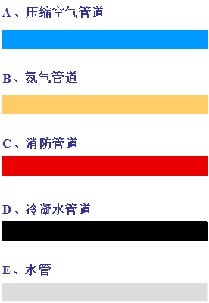
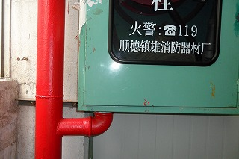
管道颜色标识方法
目的 | 管道内流体可视化，预知管道危险性,预防事故发生,提高管道维护的效率。
对象 | 公司所有管道,包括气体和液体管道。
标准 | 1、压缩空气管道涂刷成天蓝色； 2、氮气管道涂刷成黄色； 3、消防管道涂刷成红色； 4、冷凝水管道涂刷成黑色； 5、水管涂刷成银色； 6、详细管道颜色标识见国家标准。
设计图说明
实物效果图

Slide 11

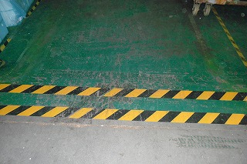
平推门轨迹警示线
目的 | 左右平推门开门轨迹斑马线警示，防止开闭门时发生危险。
对象 | 经常开闭的左右平推门，自动门除外。
标准 | 1、黄黑斑马线宽200mm，从门外沿向外延伸； 2、黄黑线倾角为45°； 3、黄黑条纹宽度为50mm； 4、斑马线画法为：先刷黄漆，贴付透明胶带后涂黑漆。
设计图说明
实物效果图

Slide 12
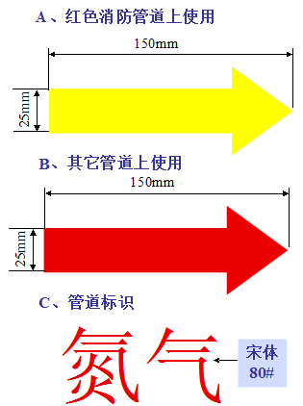
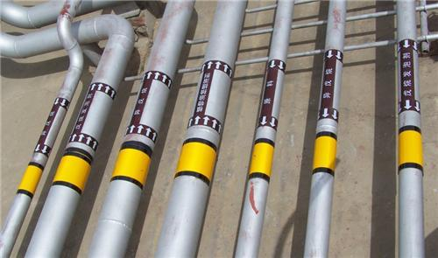
管道流向标识方法
目的 | 使排管的流体、方向、压力等可视化，提高管道维护的效率。
对象 | 公司所有的管道，包括气体和液体管道。
标准 | 1、制作防水不干胶标签，标签上箭头颜色为流体的标准色样； 2、箭头颜色分为黄色和红色，黄色张贴在消防管道上，红色张贴在其它管道上； 3、规格：长150mmX宽25mm； 4、依据管道大小来选择使用； 5、制作防水不干胶标识，宋体 80#。
设计图说明
实物效果图

Slide 13
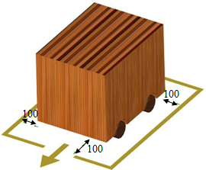
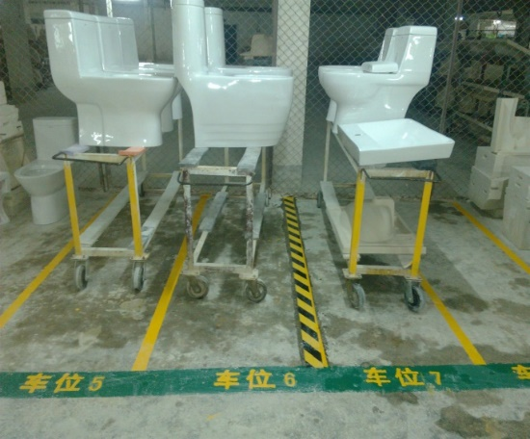
运输车辆放置标识
目的 | 明确规划所有运输车辆摆放的区域，确保运输车辆定点放置，使得车间整齐有序。
对象 | 所有运输车辆。
标准 | 1、运输车辆区域线采用半封闭实线绘制，出入口绘制箭头指示（如图所示）； 2、区域线规格：线宽： 50mm，颜色：黄色； 3、黄线范围进口处用不同颜色字体标注“车位1”（车位排序根据实际车辆数量），明确此作业区域为车辆停放处，确保作业现场整齐有致（如右图所示）； 4、区域内的车辆定位采用四角定位，车辆区域线距车辆距离如图所示。
设计图说明
实物效果图

Slide 14
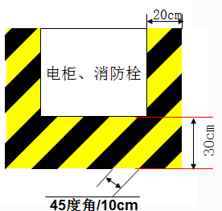
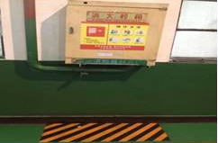
配电柜、消防器材警示区域线
目的 | 消防用品及电柜的警示区域明显。
对象 | 所有的电柜和消防栓等消防用品区。
标准 | 1、电柜、消防栓等区域线使用斑马线绘制，线宽100mm； 2、各区域线的大小以摆放物品大小而定，物品摆放与区域线距离为：30mm≤距离≤50mm。
设计图说明
实物效果图

Slide 15
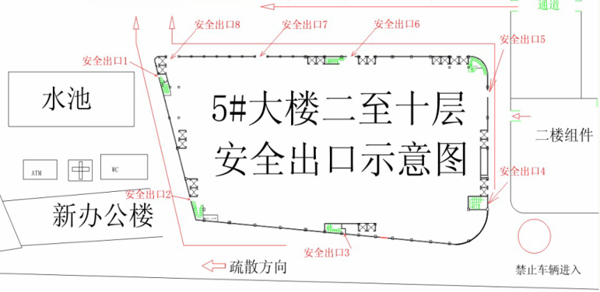
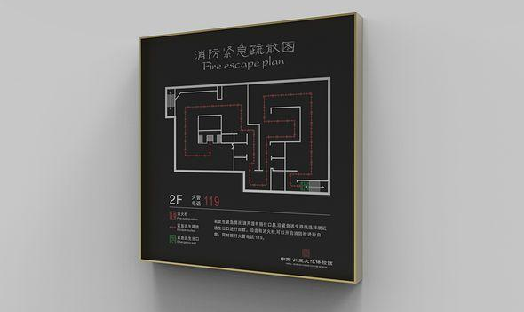
消防疏散图
目的 | 在发生意外的时候，为确保人员安全迅速的撤离。
对象 | 车间、办公楼、厂区公共区域等。
标准 | 1、每栋楼每层主要进出口都必需有消防疏散平面指示图。 2、消防疏散平面指示图包括：楼层、所在位置、消防通道、安全出口标识用绿色指示，消防设施、器材用红色指示。
设计图说明
实物效果图

Slide 16
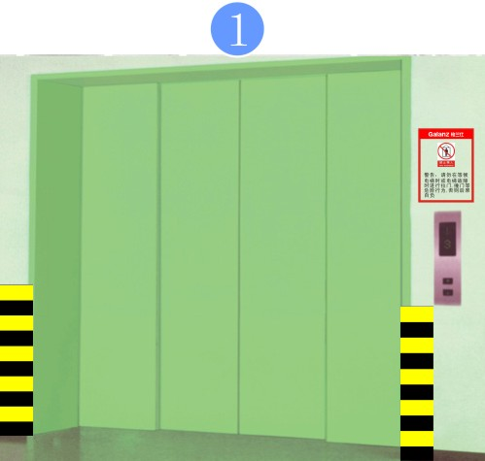
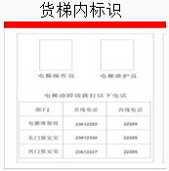
载货电梯目视化标准
目的 | 明确公司内部所有载货电梯的外观标准。
对象 | 公司内所有的载货电梯。
标准 | 1、货梯整体的外观颜色采用苹果绿色； 2、货梯门的两侧都需要装上防撞栏，高度为120cm，宽度为25cm，且表面刷上黄黑斑马线； 3、货梯编号贴于货梯的正上方； 4、货梯警告标示贴在控制板的上方； 5、货梯内部张贴标识牌，内容包括电梯维护责任人和故障电话。
设计图说明
120cm
25cm

Slide 17
晨会定置线
目的 | 定点规范员工会议区域。
对象 | 车间员工晨会。
标准 | 1、员工必须站在黄色警戒线内整齐列队。 2、地点、大小根据车间现场定制。
设计图说明
主持人
员工

Slide 18
PART 02
目视化标识
SIMPLE&MODERN

Slide 19
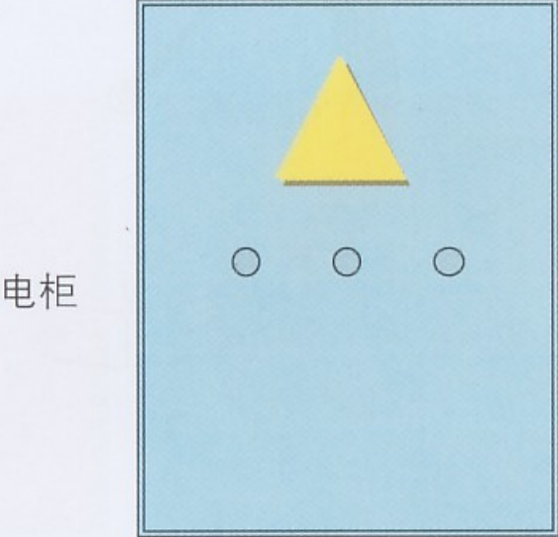
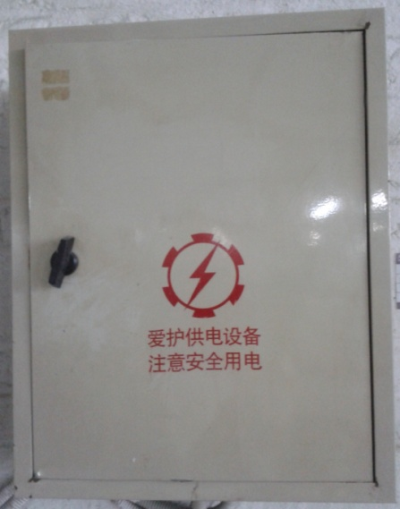
电力安全警示标识
目的 | 在电力设施上悬挂或张贴相应的安全标语牌，以示提醒和警告，确保安全。
对象 | 控制柜、高压设备、各种电力设施。
标准 | 1.制作长方形标示牌，明确电子安全内容及图案（如右图所示）。 2.电力安全标示牌悬挂在危险源正前方，或粘贴在电柜的正面，高度参照人员视角，建议下边缘离地1600mm。 3.参考规格：长300mm，宽250mm。 4.材料：PVC，单面印刷。
设计图说明
实物效果图

Slide 20
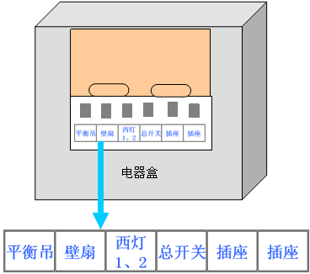
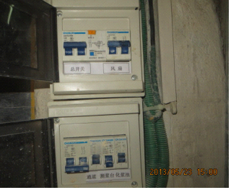
电器控制开关标识方法
目的 | 通过贴标识，确定开关控制什么物品（如电扇、灯等）。
对象 | 工作现场所有小电器盒。
标准 | 电器盒内控制开关标识： 1、确定各标识控制什么； 2、量好区域大小，根据区域确定标识大小，将标识塑封； 3、将制作完毕的标识用双面胶或海绵胶附着在控制开关下方。
设计图说明
实物效果图

Slide 21
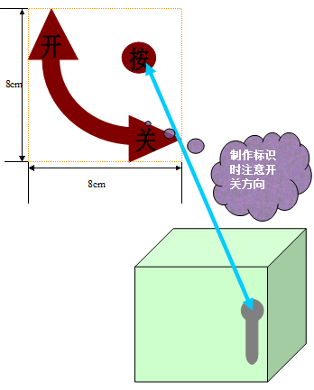
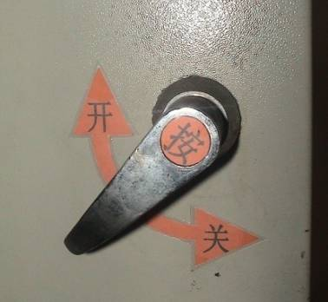
开关标识方法
目的 | 通过贴标识，目视化不同门把手开关的方法，便于设备的日常管理。
对象 | 工作现场所有电器箱。
标准 | 1、按推行办提供的模板制作，若本单位电器箱开关无须“按”，可不贴“按”字标识； 2、将使用方法标识塑封； 3、将制作完毕的标识用双面胶或海绵胶附着在电器箱门上。
设计图说明
实物效果图

Slide 22
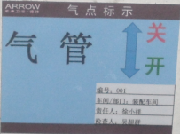
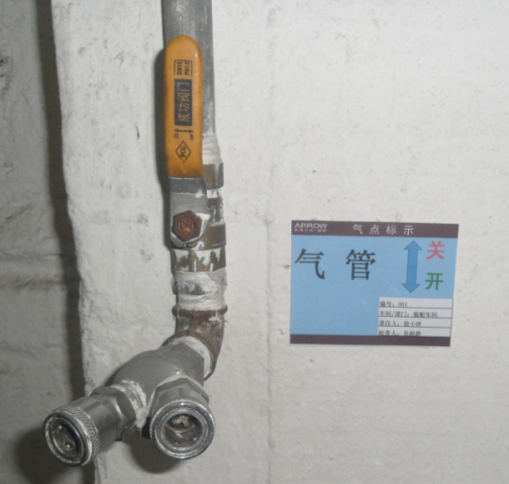
阀门开关标识方法
目的 | 通过贴标识使气阀开关使用方法、管理规定和责任人目视化。
对象 | 工作现场所有气阀开关。
标准 | 1、确定气阀开关方向、管理规定及责任人； 2、制作标识并塑封； 规格：9cm*12cm； 3、将制作完毕的标识用双面胶或海绵胶附着在泡沫板上，然后悬挂在气阀开关上。
设计图说明
实物效果图

Slide 23
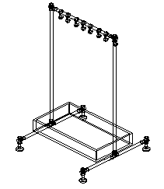

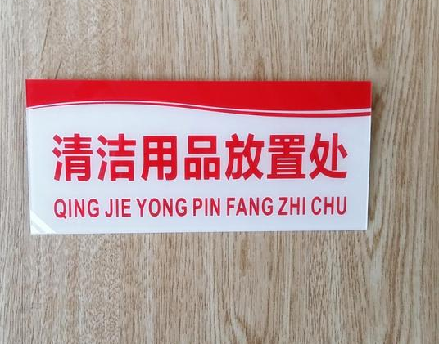
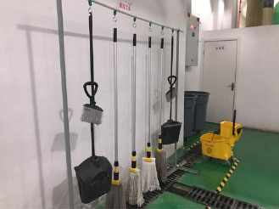
清扫工具保管方法
目的 | 明确清扫工具的放置位置，集中管理，缩短查找时间，避免乱丢乱放现象，提高工作效率。
对象 | 各种清扫用具扫把、拖布等。
标准 | 1、基本清扫工具保管原则是离地吊挂管理； 2、制作适合的清洁用具架； 3、在每个工具的位置上标明名称； 4、在保管架的上面标明管理者。
设计图说明
实物效果图

Slide 24

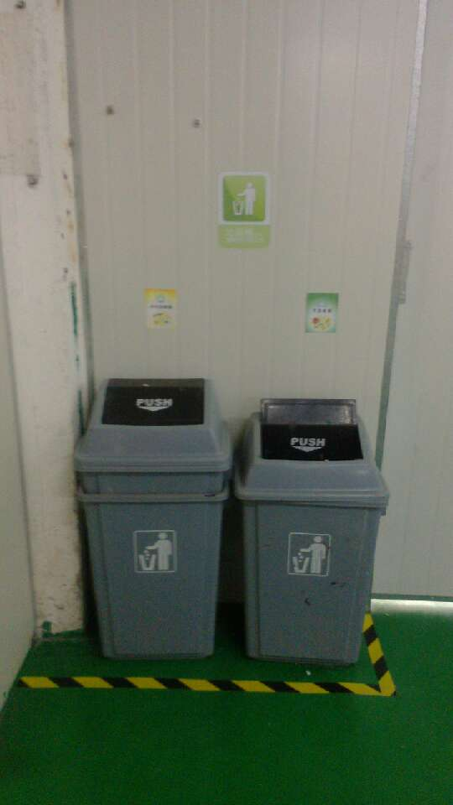
垃圾分类回收标识方法
目的 | 把垃圾进行区分，对物资的流出进行把关，提高环保意识，提倡回收再利用，降低成本。
对象 | 公司内所有的垃圾及其分类回收箱。
标准 | 1、垃圾分为六种：燃烧类、不燃类、废罐玻璃类、抹布类、金属类； 2、匪类标识为不干胶贴纸（长100mmx 宽60mm），并附着在分类箱上部； 3、区域线的线宽：50mm； 4、区域线油漆颜色：白色； 5、公司关于垃圾的分类可以自行决定。
设计图说明
实物效果图

Slide 25
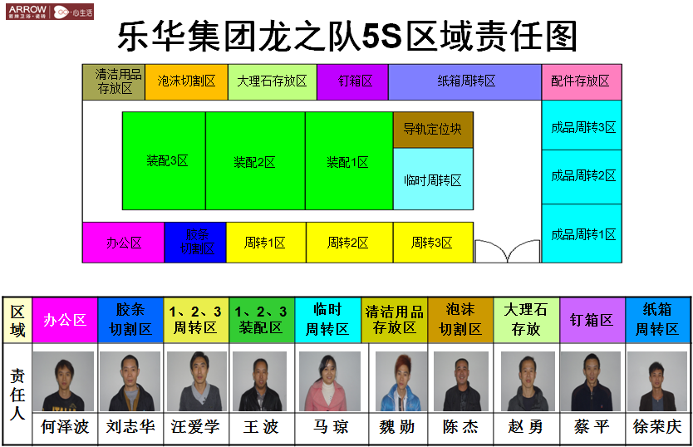
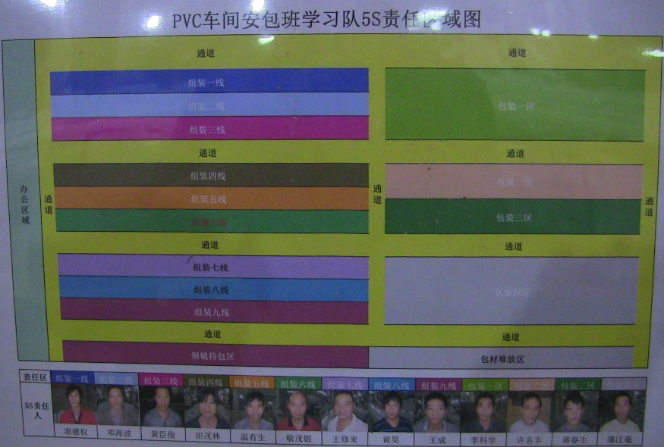
区域清扫责任表编制
目的 | 通过制作5S管理规范使现场物料摆放、工具定置、员工操作等规范化、制度化、目视化。
对象 | 工作现场所有岗位。
标准 | 1、 明确设备日常点检项目和点检标准、方法、工具及周期； 2、制作标识并打印，规格：A4； 3、将制作完毕的标识用硬胶套装上悬挂。（如右图）
设计图说明
实物效果图

Slide 26


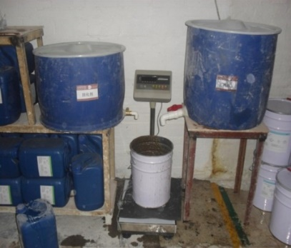
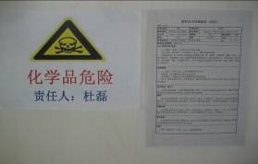
危险品（化学品）标识
目的 | 让所有员工都能熟悉掌握化学危险品的警示标识的制作规格 ，使化学危险品警示标准化。
对象 | 所有化学危险品区域。
标准 | 1、标识名称：化学危险品警示标识； 2、标识颜色规格：A4复印纸； a:主体背景颜色：白色； b:文字颜色及规格：见图例。
设计图说明
实物效果图

Slide 27
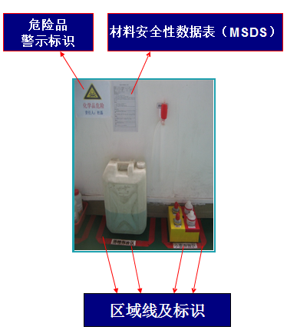
危险品（化学品）管理
目的 | 1.让所有人员了解化学危险品的管理方法； 2.明确化学危险品的管理标准及责任人等。
对象 | 酒精、液氮、清洗剂、油墨、油等化学危险品。
标准 | 1、危险品有明确的摆放区域，分类定位，标识明确（区域线使用50mm宽红色胶带，危险品标识字体为黑体100号字）； 2、危险品在非使用时应放在指定区域内； 3、危险容器（如电解液、液氮等）有安全搬运办法； 4、危险品存放现场要悬挂MSDS文件； 5、危险品隔离堆放，远离火源，并有专人管理； 6、定位线的宽度为50mm。
设计图说明

Slide 28
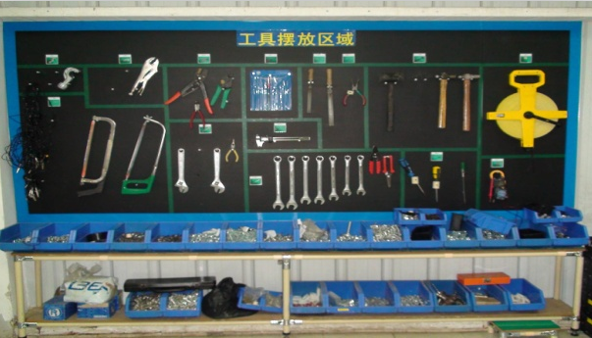
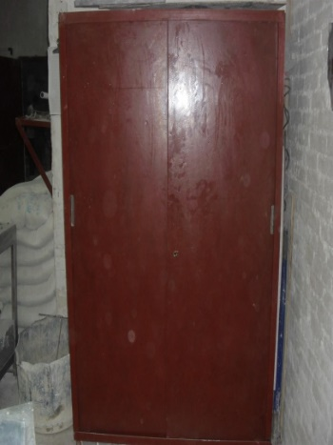
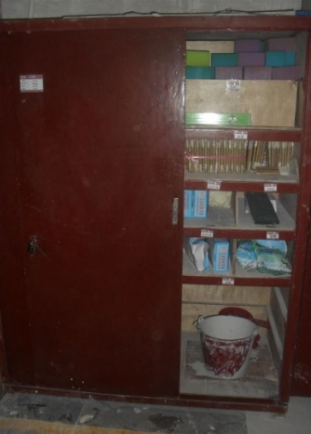
工具行迹管理
目的 | 1.让常用工具定点定位，便于工具管理； 2.方便使用人员迅速找到所需工具 。
对象 | 车间内各种作业工具。
标准 | 1、工具箱要有明确的定位，定位线的宽度为50mm，长度据工具箱大小而定； 2、常用工具有明确的摆放区域，分类定位，标识； 3、工具在非使用时应放在指定区域内； 4、工具和物品标识如模板所示，大小根据工具大小而定。
设计图说明
实物效果图

Slide 29
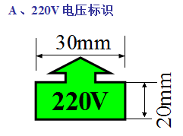
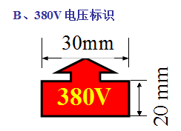
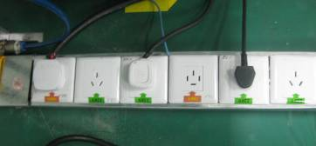
电压标识
目的 | 为防止不同电源接错而造成设备的损坏
对象 | 所有的电源插头、插座。
标准 | 1、制作不干胶电压标签，如图所示（常用为 两种） 2、规格：长30mmX宽20mm。 3、材料：单面绿色、黑字/红色、黄字 4、在各插座及插头上张贴
设计图说明
实物效果图

Slide 30

私人鞋柜/衣柜标识方法
目的 | 使现场私人用鞋/衣柜标识统一，责任明确
对象 | 现场鞋柜、更衣柜
标准 | 1、 制作不干胶标识，如图所示。 2、 规格：60*58mm 3、 使用不同颜色的标签表示不同的部门 4、 根据需要制作无人使用标识 5、 张贴在鞋/衣柜门右上角位置，与门边缘对齐
设计图说明
LOGO 物品柜
编号
车间/部门
责任人
检查人
实物效果图

Slide 31



计量器界限标识方法
目的 | 任何人看计量器的指针都能立判断设备状态正常与否，有利于发现异常及时处理。
对象 | 电流表、电压表、压力表、温度计、油量计/等
标准 | 1、大范围计量器以中央为中心、以箭头符号进行标识，标识管理范围时用颜色来区分，最大值：红色；最小值：绿色。 2、小范围计量器以扇形标识，标识方法： 正常范围贴附绿色荧光胶带；需要采取对策的指针最大值/最小值用红色荧光纸贴示；可以开启的计量器原则上是把胶带直接贴切在里面刻度标板上，根据情况也可把胶带贴在玻璃外面；计量器要接受定期的校正检查。
设计图说明
A、指针式标识
B、扇形标识
实物效果图

Slide 32


旋转体标识办法
目的 | 在旋转装置的罩子上标识颜色，标明旋转方向、部件名等提高驱动装置维修时的维修效率。
对象 | 型皮带、链条、联接器的外罩，马达尾部。
标准 | 1、旋转体外壳（电机尾部）表面涂布黄色油漆； 2、制作不干胶标签，规格以图示为基准； 3、箭头颜色：红色；记录栏颜色：白色； 4、附着在安全罩的前面或连接器罩的侧面； 5、管理内容横写，黑色油性笔； 6、电机尾部可直接画箭头即可（见右图）。
设计图说明
实物效果图

Slide 33


团队管理看板目视标准
目的 | 将整个团队的工作进展情况和所取得的成绩进行展示，一方面促进员工工作积极性，另一方面也能促进团队与团队之间的相互学习和借鉴。
对象 | 分厂各车间班组。
标准 | 1、将A3胶套贴在想对应的位置，以便随时更新看板（如右图所示）； 2、参考规格：2.4×1.2m； 3、材料：背胶裱KT板，过塑膜。
设计图说明
实物效果图

Slide 34
PART 03
设备目视化
SIMPLE&MODERN

Slide 35


设备名牌及状态标识方法
目的 | 明确设备的名称各方面负责人及其联系方式,以便发生故障时及时处理,减少损失。
对象 | 生产线、实验室、测量室中各类使用中设备
标准 | 1、制作设备运行状态卡，分：运行、故障、停用三种； 2、状态卡材质为硬纸卡片，背景颜色为： 运行 绿色 停机 黄色 故障 红色 *停机指超过6H的暂停 3、负责人和设备名称参见右图 4、放置在设备的显眼位置
设计图说明

Slide 36


设备名牌及状态标识方法
目的 | 通过日常维护，及时发现问题，及时对应，标准化的检查方法，防止发生疏漏。
对象 | 生产用，检测用，试验用的各类普通设备。
标准 | 1、参照后图分日、周、月制作设备清扫示意图，图片目视化； 2、参照后图，分日、周、月制作设备维护说明书，图片目视化； 3、参照右图，分日、周、月制作设备维护点检表。
设计图说明
实物效果图

Slide 37


风扇通风口标识
目的 | 防止不明状况人员在通风口处堆放货物等物品赌塞通风口，提示危险隐患。
对象 | 设备通风口，车间通风口等各类通风口。
标准 | 1、通风口外边沿涂布油漆，颜色为黄色； 2、宽度为整个边沿，当边沿过宽时宽度为20mm； 3、防护网涂布油漆，颜色为黄色； 4、编制维护管理表，定期维护，防止灰尘覆盖失去提示作用。
设计图说明
实物效果图

Slide 38

仪器标识
目的 | 显示工作状态、计量数值等。
对象 | 生产、测量、实验等所有仪器设备。
标准 | 1、有刻度、数值、指针、显示可测量范围； 2、计量数值：小范围精密度要求不高一般以表盘、刻度标识，计量大范围精密度要求高一般以程序控制显示屏读数； 3、仪器设备要定期保养、校准。
设计图说明

Slide 39
人员岗位标识
目的 | 明确该岗位名称、岗位职责、及岗位责任人，减少因岗位操作不当等引起的问题，确保岗位的正确运转。
对象 | 各岗位作业区域。
标准 | 1、在作业区域悬挂或张贴标志牌，高度参照人员视角（如右图所示）； 2、参考规格：300mm×420mm； 3、材料：PVC，单面印刷。
设计图说明
照片位置 | 部门 | XXX
 | 科室 | XXX
 | 岗位 | XXX
 | 电话 | XXXX
 |  | XXXX
张三

Slide 40
PART 04
产品放置限高标识
SIMPLE&MODERN

Slide 41



产品放置限高标识
目的 | 限制物料、产品的堆放高度，实现数量管理，维护物料和产品的安全，避免倾倒等危险事故。
对象 | 物料、产品。
标准 | 1、预先设定最大数量，在最大数量处标识限制线； 2、颜色：红色；规格：宽度30mm～100mm，长度以该区域的范围为准； 3、堆放不能超过限制线所限制的高度。
设计图说明
实物效果图

Slide 42

物料架目视标准
目的 | 1、方便员工操作，提高生产效率； 2、使用物料分区域摆放，规范现场5S。
对象 | 车间所有生产线。
标准 | 1、用于生产线岗位物料摆放； 2、能使用员工拿放物料最方便； 3、架上物料必须有标识，按货架要求放置规定数量； 4、除架子区域以外不得有多余物品。
设计图说明

Slide 43
PART 05
安全管理
SIMPLE&MODERN

Slide 44

安全警示牌标识
目的 | 在作业区域悬挂或张贴相应的安全标语牌，以示提醒和警告，确保安全。
对象 | 噪音较大的作业区域。
标准 | 1、在作业区域悬挂或张贴标志牌，高度参照人员视角； 2、制作长方形标识牌，明确保护耳朵安全内容及图案（如右图所示）； 3、参考规格：300mm×420mm； 4、材料：PVC，单面印刷。
设计图说明
实物效果图

Slide 45



灭火器标识方法
目的 | 通过贴标识，目视化消防栓责任人、使用方法及设备点检项目，便于设备的日常管理 。
对象 | 工作现场所有消防器材。
标准 | 1.确定责任人； 2.标明管理办法； 3.将使用方法标识塑封，规格：横300mm×竖200mm； 4.内部每个消防栓都挂有点检卡标明点检项目、标明点检要求，背面附有异常记录表，规格：横90mm×竖150mm； 5.将制作完毕的标识用双面胶或海绵胶附着在消防栓箱玻璃面板上。
设计图说明
实物效果图

Slide 46
特殊岗位目视化
目的 | 岗位的特殊性。
对象 | 车间员工岗位操作
标准 | 1、提示员工按工序要求生产，不得随意操作。 2、必须要有专业人设备调试。 3、必须贴有特殊工序标识（如右图）； 3、参考规格：300mm×420mm； 4、材料：PVC，单面印刷。
设计图说明
LOGO
特殊工序

Slide 47

楼层分布图
目的 | 明确规划每层楼的办公区域。
对象 | 各办公楼层
标准 | 1、在作业区域张贴“××楼层分布图” 标志牌，高度参照人员视角（如右图所示）； 3、参考规格：300mm×420mm； 4、材料：PVC，单面印刷。
设计图说明

Slide 48
PART 06
办公室目视管理
SIMPLE&MODERN

Slide 49



办公桌整理、整顿装置
目的 | 规范公司内各办公室目视管理。
对象 | 公司内各部门、生产车间办公室。
标准 | (a) 椅子：无人座时，将椅子推进桌子内； (b) 桌面：桌面清洁，下班时无文件及其它物品乱放，桌面原有物品不使用状态下要及时归位 。 (C) 桌牌：悬挂在办公桌屏风正前方(朝向办公室门的方向，桌牌内容为：职务与姓名。 (d) 水杯：放置在d位置 (e) 笔筒：放置在e位置 (f) 电脑：放置在屏风中间，保持电脑表面干净整洁 (g) 文件：放置在g处 (h) 电话：放置在h位置 (i) 抽屉上需要张贴抽屉标签 (j) 桌面下：电线不零乱，整洁无杂物。
设计图说明
f
d
e
h
g
g
b
a
i

Slide 50


办公室物品定制线标准
目的 | 个人办公物品不得乱放，规范管理。
对象 | 个人办公桌物品。
标准 | 办公桌上面（全部使用黄色胶带） 1、显示器定置 定置材料：黄色不干胶 定置位置：底座前面直角处 定置线规格： 方形底座：4cm*0.5cm不干胶（定置2角） 圆底座：1cm*0.5cm不干胶（定置20条），线间距要一致，可根据底盘大小自行控制， 2、茶杯、笔筒定置 定置材料：黄色不干胶 定置位置：靠近电脑显示器右侧。 定置规格：笔筒与茶杯中间距离为5cm。 注：办公桌上面（全部使用黄色胶带）。
设计图说明
1cm*0.5cm不干胶（定置20条），线间距要一致，可根据底盘大小自行控制
4cm*0.5cm不干胶（定置2角）
实物效果图

Slide 51


办公室物品定制线标准
目的 | 个人办公物品不得乱放，规范管理。
对象 | 个人办公桌物品。
标准 | 3、其他物品（电话、文件架） 定置材料：黄色不干胶 定置位置：电话定置与茶杯和笔筒反方向，靠近电脑显示器左侧，文件夹和文件架可分别定置于电话机的左侧，笔筒的右侧。 定置线规格：4cm*0.5cm不干胶（定置4角） 4、花盆 定置材料：黄色不干胶 定置位置：相邻办公桌之间的挡板上。 定置线规格：1cm*0.5cm宽，不干胶（定置10条可根据花盆大小而定）。
设计图说明
1cm*0.5cm宽，不干胶（定置10条可根据花盆大小而定）。
4cm*0.5cm不干胶（定置4角）
实物效果图

Slide 52
办公室物品定制线标准
目的 | 个人办公物品不得乱放，规范管理。
对象 | 个人办公桌物品。
标准 | 二、办公桌下面 1、电脑主机托盘 定置材料：黄色不干胶 定置位置：桌子下面左侧或右侧（靠近文件柜摆放），电脑主机托盘 定置线规格：6cm*1.5cm不干胶（定置2角） 定置角与文件柜间距45CM，定置角与办工桌墙面的距离：15CM 2、垃圾桶 定置材料：黄色不干胶 定置位置：桌子下面靠左侧，靠近出口。 定置线规格：3cm*1cm不干胶（定置6角），直径为20CM的正六边形
设计图说明
3cm*1cm不干胶（定置6角）
直径为20CM的正六边形
实物图效果
6cm*1.5cm不干胶（定置2角）

Slide 53


办公室物品定制线标准
办公室整体布局图
7cm
4cm
4cm
10cm
5cm为半径基准划半圆
1cm
4cm
白线的中点
4cm
凡牵涉到直角定位的以人粘贴方向为准，水平4cm,垂直4cm
4cm
4cm

Slide 54

办公室物品定制线标准
办公室整体布局图
5cm
电脑底座与墙面水平距离29cm
10cm
5cm
居中贴
靠左上角贴

Slide 55

办公室物品定制线标准
目的 | 个人办公物品不得乱放，规范管理。
对象 | 个人办公桌物品。
标准 | 四、办公桌以外区域（全部使用黄色胶带） 1、饮水机、水桶 定置材料：黄色不干胶 定置线规格：3cm*1cm不干胶（定置4角）
设计图说明
3cm*1cm不干胶（定置4角）
实物效果图

Slide 56
文件柜标识
目的 | 明确规划各文件柜内具体存放文件及办公物件的名称，确保物件的定点放置，缩短查找时间，提高工作效率
对象 | 各种文件柜存放文件及办公物件
标准 | 1、在各文件柜右上角区域上方粘贴标识牌，如右图所示。 2、参考规格： 3、材料：普通纸张，过塑。
设计图说明
LOGO
名称 | 日常用品 | 备注
编号
责任人

Slide 57
谢谢
202X
YOUR LOGO

